Slide 1
S2 필드 오브젝트 검색 1.2
2016.08.10.
By Peter

Slide 2
개요
기획 의도
플레이어가 필드에서 원하는 오브젝트를 빠르게 찾을 수 있도록 하기 위함
컨셉
오브젝트 검색 UI에서 원하는 오브젝트 종류 및 레벨을 선택하면 내가 보고있는 뷰포트의 중심 타일을 기준으로 가장 가까운 해당 오브젝트 목록을 보여준다.
현재 내가 공격할 수 없는 레벨의 몬스터를 터치 시 해당 몬스터 주변의 내가 공격 가능한 최고 레벨의 몬스터의 좌표 목록을 제공한다.
오브젝트 검색 기능은 VIP가 활성화 되어있을 때에만 사용할 수 있다. (VIP레벨은 관계 없음)

Slide 3
오브젝트 검색
오브젝트 검색 UI
오브젝트 검색 아이콘은 필드 화면에서만 볼 수 있다.
오브젝트 검색 아이콘은 필드 화면 좌측 하단에 존재한다.
오브젝트 검색 아이콘을 터치 시 오브젝트 검색 UI가 화면 하단에 팝업 된다.
유저는 검색하고자 하는 필드 오브젝트를 리스트의 아이콘을 통해 선택한다.
검색할 수 있는 필드 오브젝트
벌목장 (디폴트로 선택되어 있음)
짐승(식량)
채석장
철광산
몬스터 (대형, 소형을 전부 포함한다.)
오브젝트 선택 후 검색하고자 하는 오브젝트의 레벨을 선택한다.
자원지 레벨 : 1 ~ 5 (디폴트 5)
몬스터 레벨 : 1 ~ 50 (디폴트 : 내가 처치한 적 있는 가장 높은 몬스터 레벨)
‘찾기’ 버튼을 터치하면 조건에 맞는 오브젝트 중 내가 보고있는 뷰포트의 중심 타일과 가장 가까운 오브젝트가 위치한 좌표를 중심으로 뷰포트를 이동한다.
오브젝트가 자동으로 선택되어 액션버튼이 출력되고 (몬스터 제외) 화면 하단에 오브젝트 관련 정보가 출력된다.
좌우 슬라이드로 검색한 다른 오브젝트로 이동할 수 있다.
화면의 다른 영역을 터치하면 UI가 닫힌다.

Slide 4
오브젝트 검색
오브젝트 검색 내부 플로우
뷰포트 중심 타일을 기준으로 가까운 타일 40,000개에 유저가 선택한 종류와 레벨의 오브젝트를 전부 검색한다.
기본적으로 검색 영역은 원형을 이루게 된다.
검색 영역이 필드의 끝에 다다를 경우 다른 곳에서 부족분만큼 추가 검색한다.
Ex) 좌표 (1:1)에서 검색할 경우 ¼원형으로 40,000타일을 검색하게 된다.
검색한 오브젝트들을 타운과의 거리가 가까운 순으로 정렬한다. (거리가 같은 오브젝트들 간의 정렬 순서는 랜덤)
가장 가까운 오브젝트가 위치한 뷰포트로 화면을 이동하며 자동으로 오브젝트를 선택해 액션버튼을 출력한다.
화면 하단에 해당 오브젝트 정보 UI를 출력한다.
UI 좌우 슬라이드를 통해 다음 오브젝트로 넘어가거나 이전 오브젝트로 돌아갈 수 있다.
검색에서 제외되는 조건
내가 채집 중인 자원지
연맹원이 채집 중인 자원지
내가 행군 중인 자원지
리스트에 제공되어야 할 정보
오브젝트 이미지
오브젝트 레벨
오브젝트 좌표
내 타운과의 거리 (km)

Slide 5
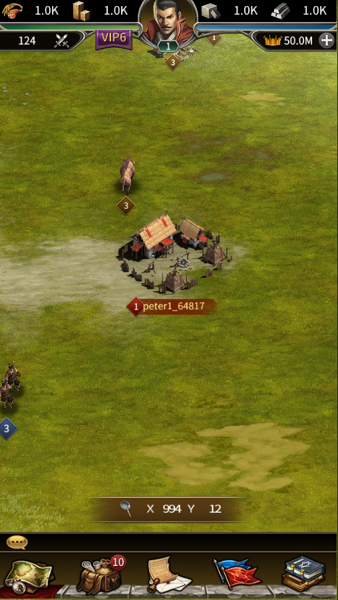

UI 구성
필드 오브젝트 검색 아이콘은 필드 화면에서만 노출된다.
터치 시 필드 오브젝트 검색 UI가 팝업 된다.
오브젝트 검색 아이콘
터치 시 UI 팝업

Slide 6





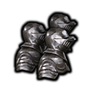



UI 구성
필드 오브젝트 검색 UI에 진입하면 디폴트로 벌목장 아이콘이 선택되어 있다.
자원지 오브젝트의 레벨은 디폴트로 최대레벨(5)로 맞춰져 있다.
몬스터의 레벨은 유저가 토벌 성공한 최대 레벨로 맞춰져 있다.
VIP의 활성화 여부와 남은 활성시간을 확인할 수 있다.
찾기 버튼 터치 시 선택한 오브젝트의 선택한 레벨을 검색해 화면에 띄운다.
선택된 아이콘 하이라이트 처리
레벨
VIP2
23:59:59
찾기
VIP 활성화 중
터치 시 VIP 활성시간 아이템 사용 UI로 이동
※ VIP 기획서 참조

Slide 7
UI 구성
VIP 비활성화 상태에서 UI 진입 시
VIP 이미지와 찾기 버튼이 비활성화 된다.
찾기 버튼 터치 시 팝업 출력
VIP가 활성화 되어야 사용할 수 있습니다.
VIP 활성화
터치 시 VIP 활성시간 아이템 사용 UI로 이동
※ VIP 기획서 참조
찾기 버튼 터치 시 팝업 출력
터치 시 VIP 활성시간 아이템 사용 UI로 이동
레벨
VIP2
VIP가 비활성화 상태일 경우
VIP 이미지 및 찾기 버튼 비활성화
찾기
VIP가 활성화 되어야 사용할 수 있습니다.

Slide 8
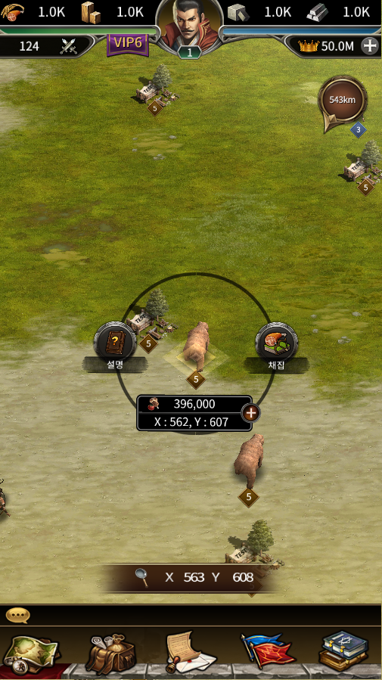

UI 구성
‘찾기’ 버튼 터치 시 선택한 조건의 오브젝트 중 내 타운에서 가장 가까운 오브젝트가 위치한 뷰포트로 화면이 이동되며 해당 오브젝트가 선택되어 액션버튼이 출력된다. (몬스터는 예외)
하단 UI에는 해당 오브젝트의 정보를 출력한다.
하단 영역을 좌우로 슬라이드 하면 다음으로 가까운 오브젝트로 이동한다.
화면의 다른 영역을 터치 시 UI가 닫힌다.
내 타운과의 거리
현재 선택 중이지 않은 오브젝트 아이콘을 터치할 경우
해당 오브젝트의 레벨을 선택하는 UI로 이동한다. (6페이지)
해당 오브젝트 좌표
좌표
X : 1,199 Y : 1,199
좌우 슬라이드 가능 영역.
우측으로 넘길 때마다 현재 보고 있는 오브젝트 다음으로 내 타운과 가까운 오브젝트의 정보를 출력한다.
해당 오브젝트 이미지
9,999Km
거리
현재 보고 있는 화면 주변에서 찾고자 하는 필드 오브젝트를 영주님의 타운과 가장 가까운 순으로 검색합니다.

Slide 9

삭제
UI 구성
‘찾기’ 버튼 터치 시 선택한 조건의 오브젝트를 내 타운에서 가장 가까운 순서로 출력한다.
화면을 위로 슬라이드 할 때마다 하단에 5개의 정보를 추가로 로드 한다.
필드 검색
X : 5555 Y : 5555 (1Km) Lv : 5
X : 6666 Y : 6666 (10Km) Lv : 5
X : 7777 Y : 7777 (100Km) Lv : 5
X : 8888 Y : 8888 (500Km) Lv : 5
X : 9999 Y : 9999 (1000Km) Lv : 5
내 타운과의 거리
이동
해당 오브젝트 좌표
이동
해당 오브젝트 이미지
이동
터치 시 해당 좌표로 화면 이동
해당 오브젝트 레벨
화면 슬라이드 영역
이동
화면 슬라이드 시 정보 추가 로드
레벨
이동
VIP2
23:59:59
찾기
다른 공간 터치 시 팝업 닫음
VIP 활성화 중

Slide 10
삭제
UI 구성
‘이동’ 터치 시 해당 오브젝트의 좌표로 화면을 이동한다.
해당 오브젝트가 화면의 중앙에 놓인다.
오브젝트가 선택되어 액션버튼이 출력된 상태가 된다. (몬스터는 예외)
오브젝트가 자동으로 선택되어 액션버튼이 출력된다.

Slide 11
UI 구성
‘찾기’ 터치 시 검색 영역 내에 조건에 맞는 오브젝트가 하나도 없을 경우
주변에 해당 오브젝트가 없습니다. 나중에 다시 시도해 보세요.
레벨
VIP2
23:59:59
찾기
VIP 활성화 중

Slide 12
몬스터 검색
유저가 공격할 수 없는 레벨의 몬스터를 터치할 경우, 해당 몬스터를 기준으로 40,000타일 이내에 유저가 공격할 수 있는 가장 높은 레벨의 몬스터의 위치 정보 리스트를 제공한다.
예시)
내가 5레벨 소형 몬스터까지 토벌에 성공하고 아직 6레벨 소형 몬스터를 토벌한 적이 없는 상태에서 7레벨 이상의 소형 몬스터를 터치
해당 몬스터 정보 팝업에 ‘Lv 6 몬스터를 먼저 토벌해야 합니다.’ 라는 내용의 버튼 출력
해당 버튼 터치 시 해당 몬스터를 기준으로 40,000타일 이내의 6레벨 소형 몬스터의 위치 정보를 내 타운에서 가까운 순으로 정렬해 10개를 출력한다.
조건에 맞는 몬스터가 10개 미만일 경우 그만큼만 보여준다.
조건에 맞는 몬스터가 하나도 없을 경우 팝업 출력

Slide 13
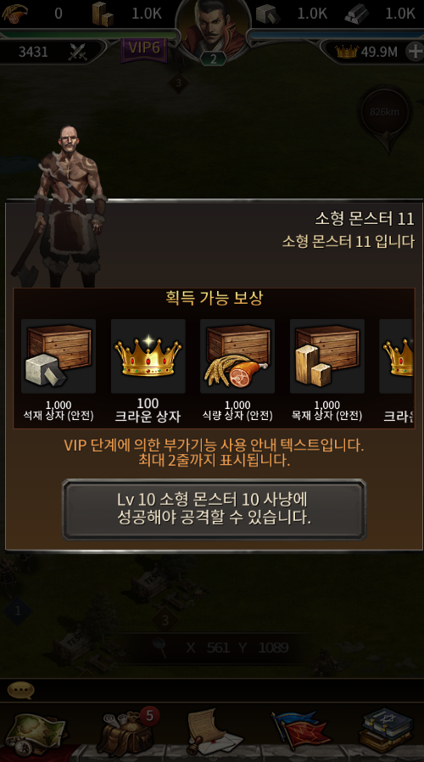
UI 구성
공격할 수 없는 레벨의 몬스터를 터치했을 경우 출력되는 팝업
터치 시 몬스터 검색 팝업 출력
Lv 6 소형 몬스터를 먼저 토벌해야 합니다.

Slide 14
UI 구성
VIP 비활성화 상태일 경우
VIP가 활성화 되어야 사용할 수 있습니다.
터치 시 VIP 활성시간 아이템 사용 UI로 이동
VIP 활성화
버튼 터치 시 팝업 출력
Lv 6 소형 몬스터를 먼저 토벌해야 합니다.
다른 공간 터치 시 팝업 닫음

Slide 15
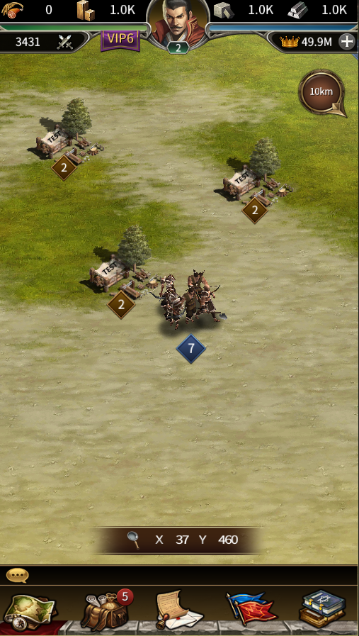
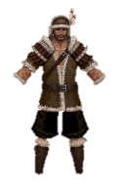
UI 구성
‘이동’ 터치 시 해당 몬스터의 좌표로 화면을 이동한다.
해당 몬스터가 화면의 중앙에 놓인다.
선택한 몬스터가 화면 중앙에 오도록 화면을 이동한다.
좌표
X : 1,199 Y : 1,199
거리
9,999Km
현재 보고 있는 화면 주변에서 찾고자 하는 필드 오브젝트를 영주님의 타운과 가장 가까운 순으로 검색합니다.

Slide 16
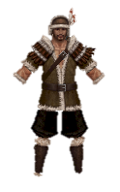
삭제
UI 구성
‘찾기’ 버튼 터치 시 선택한 조건의 오브젝트를 내 타운에서 가장 가까운 순서로 출력한다.
화면을 위로 슬라이드 할 때마다 하단에 5개의 정보를 추가로 로드 한다.
필드 검색
X : 5555 Y : 5555 (1Km) Lv : 6
X : 6666 Y : 6666 (10Km) Lv : 6
X : 7777 Y : 7777 (100Km) Lv : 6
X : 8888 Y : 8888 (500Km) Lv : 6
X : 9999 Y : 9999 (1000Km) Lv : 6
내 타운과의 거리
이동
해당 몬스터 좌표
이동
해당 몬스터 이미지
이동
터치 시 해당 좌표로 화면 이동
해당 몬스터 레벨
화면 슬라이드 영역
이동
화면 슬라이드 시 정보 추가 로드
레벨
이동
VIP2
23:59:59
찾기
다른 공간 터치 시 팝업 닫음
VIP 활성화 중

Slide 17
UI 구성
검색 영역에 조건에 맞는 몬스터가 하나도 없을 경우
주변에 조건에 맞는 몬스터가 없습니다. 나중에 다시 시도해 보세요.
Lv 6 소형 몬스터를 먼저 토벌해야 합니다.

Slide 18
삭제
UI 구성
‘이동’ 터치 시 해당 몬스터의 좌표로 화면을 이동한다.
해당 몬스터가 화면의 중앙에 놓인다.
선택한 몬스터가 화면 중앙에 오도록 화면을 이동한다.

